Slide 1
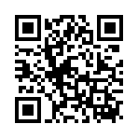
Поддержим наши проекты!
ПОДДЕРЖИМ ИНИЦИАТИВЫ СУРГУТЯН:
1. Создание этнокультурных арт-объектов;
2. Открытие молодёжного пространства «Точка»;
3. Летние филармонические сезоны;
4. Теплая раздевалка при хоккейном корте «Магистраль»;
5. Устройство освещения для обеспечения безопасного подхода детей к СОШ № 45;
6. Благоустройство исторического сквера в 27-м микрорайоне;
7,8. Благоустройство приюта для животных без владельцев (приобретение вольеров и будок).
ЗА ЧТО ГОЛОСУЕМ?
Портал «Открытый регион-Югра»
ГДЕ
ГОЛОСУЕМ?
https://isib.myopenugra.ru/

Slide 2
КАК ГОЛОСУЕМ?
Зайдите на портал
«Инициативное бюджетирование Югры»
или сокращенно ИСИБ
Авторизуйтесь
путем регистрации личного кабинета
Проголосуйте за КАЖДЫЙ из 8 инициативных проектов города Сургута, перейдя по QR кодам или ссылкам (слайд 3,4)

Slide 3
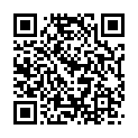
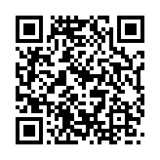
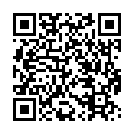
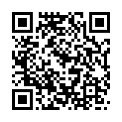
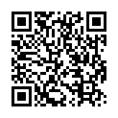
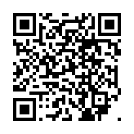
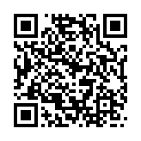
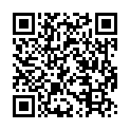
Наши проекты – перейди по QR коду:
«Создание этнокультурных арт-объектов»
«Открытие молодежного пространства «Точка»
«Летние филармонические сезоны»
«Теплая раздевалка при хоккейном корте «Магистраль»
«Устройство освещения для обеспечения безопасного подхода детей к СОШ № 45»
«Благоустройство исторического сквера в 27-м микрорайоне
«Благоустройство приюта для животных без владельцев (приобретение будок)
«Благоустройство приюта для животных без владельцев (приобретение вольеров)

Slide 4
Наши проекты – перейди по ссылке:
1.
«Создание этнокультурных арт-объектов»
https://isib.myopenugra.ru/application/view/?id=834348
2.
«Открытие молодежного пространства «Точка»
https://isib.myopenugra.ru/application/view/?id=834355
3.
«Летние филармонические сезоны»
https://isib.myopenugra.ru/application/view/?id=834355
«Теплая раздевалка при хоккейном корте «Магистраль»
https://isib.myopenugra.ru/application/view/?id=834350
4.
инициативный проект
«Теплая раздевалка при хоккейном орте «Магистраль»
5.
«Устройство освещения для обеспечения безопасного подхода детей к СОШ № 45»
https://isib.myopenugra.ru/application/view/?id=834377
«Благоустройство исторического сквера
в 27-м микрорайоне»
https://isib.myopenugra.ru/application/view/?id=834353
6.
инициативный проект
«Благоустройство исторического сквера в 27-м микрорайоне
7.
«Благоустройство приюта для животных без владельцев (приобретение вольеров)»
https://isib.myopenugra.ru/application/view/?id=834408
инициативный проект
«Благоустройство приюта для животных без владельцев (приобретение будок)
«Благоустройство приюта для животных без владельцев (приобретение будок)»
https://isib.myopenugra.ru/application/view/?id=834407
8.

Slide 5
ВОЗНИКЛИ СЛОЖНОСТИ?
ЗВОНИ
52-21-70

